Slide 1

Programación Lineal (/Entera)
Teoría de Algoritmos

Slide 2
Modelos I: ¿Por qué desapareció?
Tiene mucha relevancia en investigación operativa.
Es un tema un tanto de nicho, pero es importante que tengan al menos una noción.
Tiene algunas aplicaciones periféricas en informática (ej: Teoría Algorítmica de Juegos) y es una forma de modelado que nos ayuda a abrir la cabeza.
Nos permite resolver casi todos los problemas que vemos en la materia, formulando de una manera matemática.

Slide 3
Programación Lineal
Es una técnica de diseño (matemática) que permite resolver problemas de optimización de un sistema de ecuaciones lineal en varias variables.
Es decir:
cte₀ * x₀ + … + cte_{n} x_{n} >= cte
Y luego maximizar/minimizar una fórmula en particular (salvo que sólo se quiera una solución válida y nada más).
EVITAR x₀x₁ <= 10
Se usa principalmente en investigación operativa para maximizar ganancias o minimizar costos (y determinar márgenes de mejora, etc..).

Slide 4
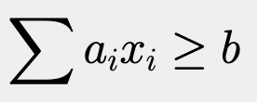
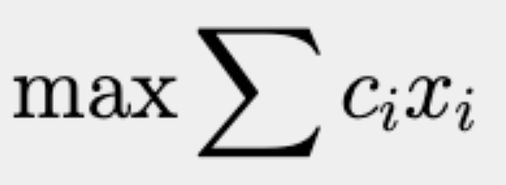
Componentes de programación lineal
Variables (primero vemos continuas, pero pueden ser enteras y, en particular, binarias)
Ecuaciones e inecuaciones lineales que definen restricciones sobre dichas variables:
Buscamos maximizar o minimizar una función objetivo:
Luego aplicamos un algoritmo que resuelva el modelo lineal (Simplex)

Slide 5
Aclaraciones
Las restricciones van a crear un dominio de soluciones válidas.
¿Siempre van a haber soluciones válidas?
No necesariamente

Slide 6
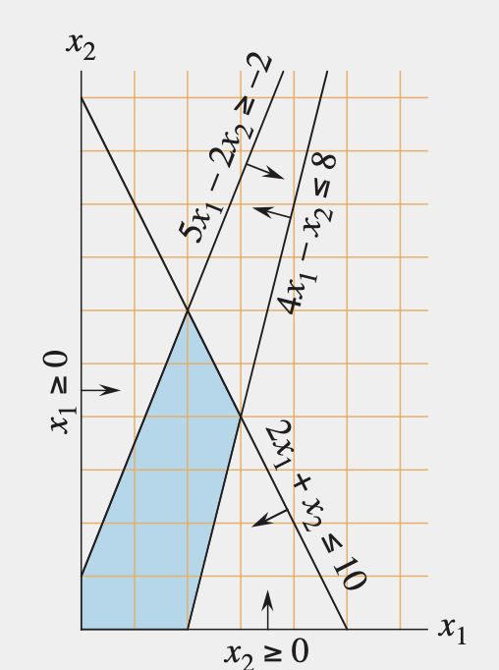
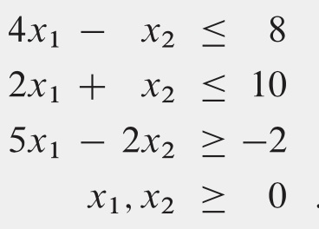

Ejemplo 0
Supongamos que ya tenemos
el sistema de ecuaciones:
MAX

Slide 7
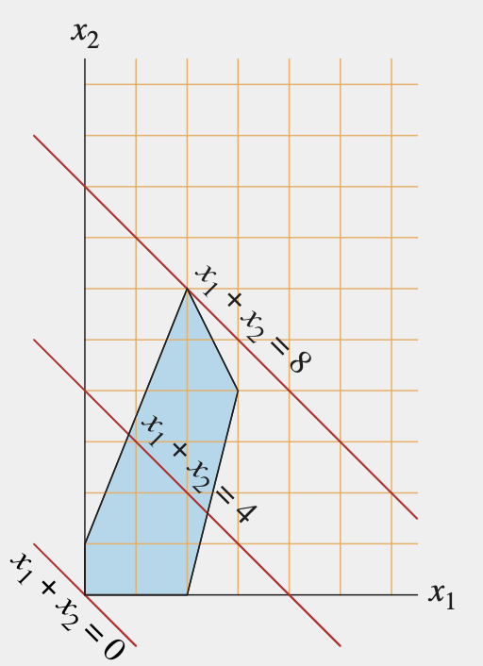
Ejemplo 0
En problemas lineales continuos la solución óptima siempre va a estar en algún vértice (puede estar en otro punto, pero en un vértice va a estar sí o sí)
Supongamos que ya tenemos el sistema de ecuaciones:
MAX

Slide 8




Ejemplo 1
Tenemos una empresa TeoAlgoSoft que vende 2 comestibles por kilo: x e y. Por cuestiones normativas (Argentina, no lo entenderías) no podemos vender y en más kilos que el triple de x. Al mismo tiempo, la cantidad de x con el doble de y no puede exceder los 14 kgr. ¿Por qué? Vos seguime el ejemplo. Luego, la cantidad de kilos que exceda x a y no puede ser mayor a 2kgr. La ganancia del día puede verse por $5/kgr del producto x + $3/kgr del producto y.
3

Slide 9
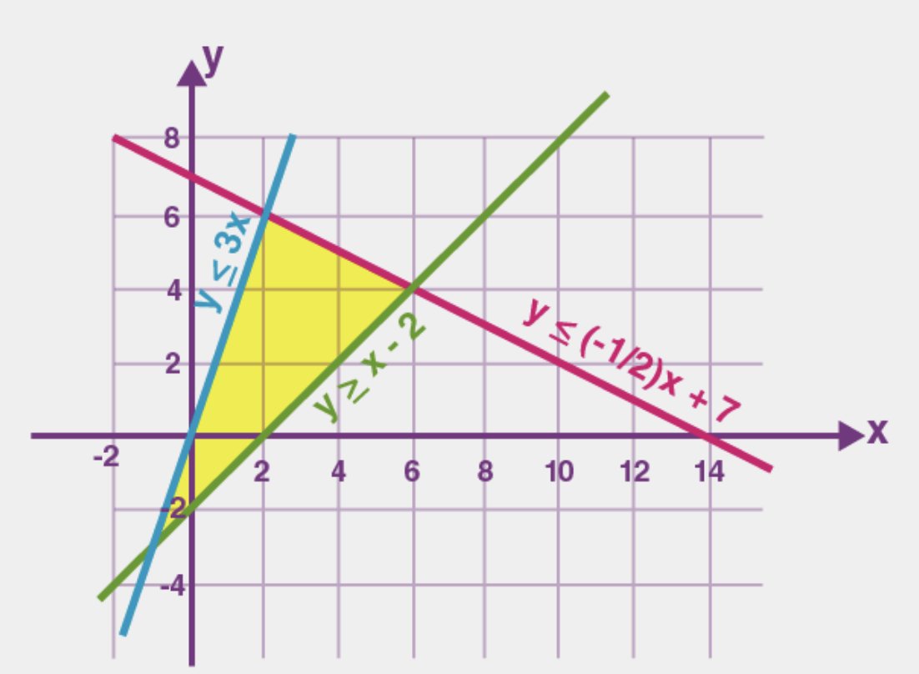
Graficamos el área

Slide 10
Demo

Slide 11
Problema: ¿y si el dominio no está acotado?

Slide 12
Ejemplo 2
Nuestra empresa cereales tiene que cumplir con un pedido de al menos 100 kgr del producto estrella de la empresa para el final de la semana, para ser vendido en diferentes supermercados. Para elaborar el producto necesita de amaranto y frutos secos (misma cantidad de cada uno). Para esto contamos con dos proveedores:
Valle Patagua: nos vende a $1 el kilo de amaranto (máximo 40kgr)
Salud Sustentable: nos vende cajas de 2 kgr de amaranto y 5 kgr de frutos secos por $6 (máximo 30 cajas) → vamos a suponer inicialmente que se puede pedir proporción.
¿Modelo para minimizar los costos?

Slide 13
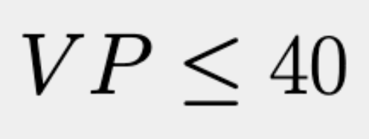
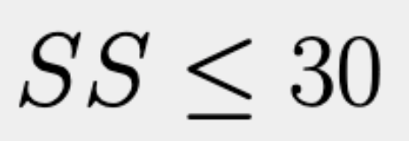
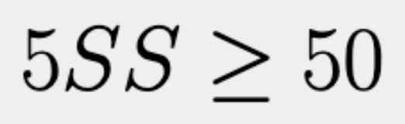
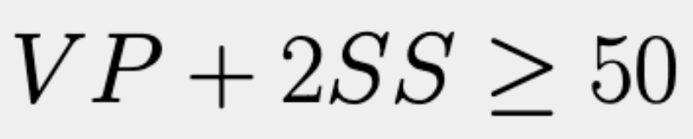
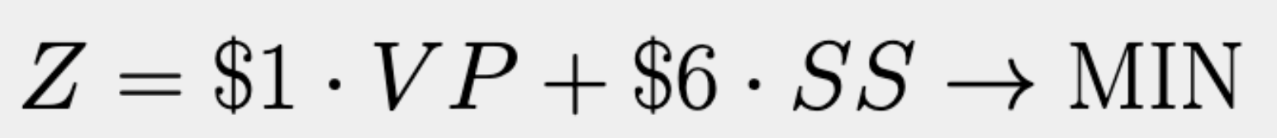
Modelo ej 2

Slide 14
Demo!

Slide 15
Programación Lineal Entera
Hay casos donde las variables sólo pueden tomar valores enteros. Hay que indicar eso, y puede cambiar drásticamente la solución → El algoritmo para buscar la solución es diferente!
Volvamos a ver el ejemplo 2
Ahora no necesariamente la solución va a estar en un vértice… ¿por qué?

Slide 16
Utilidad de PLE
Aparte de lo obvio, nos permite tener "Variables booleanas/binarias" → Variables que valgan únicamente 0 o 1 → Sirven para problemas de decisión.
Ojo, cuidado con mantener que las ecuaciones sean lineales!
No podemos hacer x₁y₁.

Slide 17
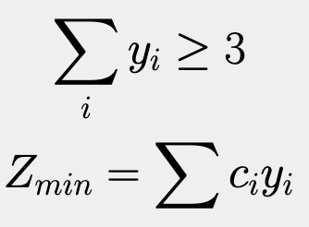
Ejemplo con variables binarias
Tenemos que decidir si lanzamos diferentes productos (tenemos 6). Se deben lanzar al menos 3. Cada producto tiene un determinado costo o ganancia (y tenemos un presupuesto):

Slide 18
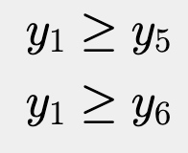
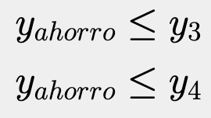


Nuevas restricciones
Si lanzamos el producto 5 o 6, debemos lanzar el 1 si o si. ¿Cómo lo representamos?
Si se lanzan juntos los productos 3 y 4, se ahorran $100. ¿Cómo lo representamos?
equivalente a…
No es necesario forzar a que se vuelva 1 (lo va a hacer la función objetivo), pero si quisiéramos →

Slide 19
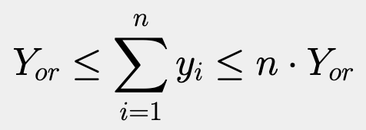
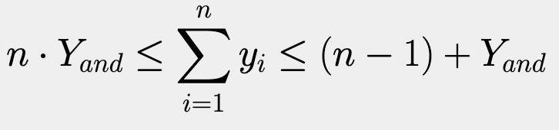
Truquitos de generalización
Or de n variables:
And de n variables:
(En ambos casos n es una constante para el modelo)

Slide 20

Resolvamos el problema de la mochila con PL!

Slide 21
Resolvamos el problema de la mochila con PL!
Tenemos un conjunto de elementos a guardar en una mochila, cada uno con un valor v_{i} y peso w_{i}, no podemos excedernos en peso W. Obtener el máximo valor que podemos guardar en la mochila. (nota: w_{i} y v_{i} son constantes, no variables)
Y_{i} variables binarias.
∑ w_{i} Y_{i} <= W
MAX ∑ v_{i} Y_{i}

Slide 22
Demo!

Slide 23
Aclaración necesaria
Cuando evaluamos, lo que nos interesa es el modelo de programación lineal/entera. Nunca les pedimos código (ni nos interesa), y mucho menos algo relacionado a una librería específica.

Slide 24

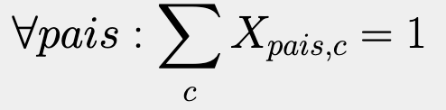

Coloreo en Grafos
¿Cómo podemos modelar el problema para encontrar una asignación de colores?
Discutamos un rato.
¿Variables?
¿Cómo hacemos que un país tenga un sólo color?
¿Cómo hacemos que dos adyacentes no tengan ambos el color rojo?
¿Cómo hacemos que todos los adyacentes no
coincidan en color?

Slide 25
¿Qué problema tiene esto?
La cantidad de inecuaciones depende de la cantidad de aristas… sería mejor si la podemos hacer depender de la cantidad de vértices, ¿no?
Lo vemos la clase que viene, piensen si se les ocurre alguna forma.

Slide 26
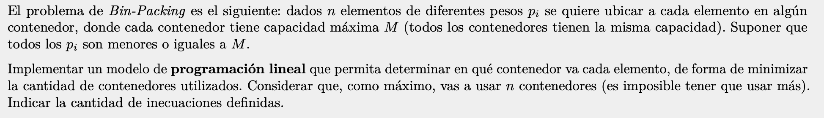
Problema de parcial

Slide 27

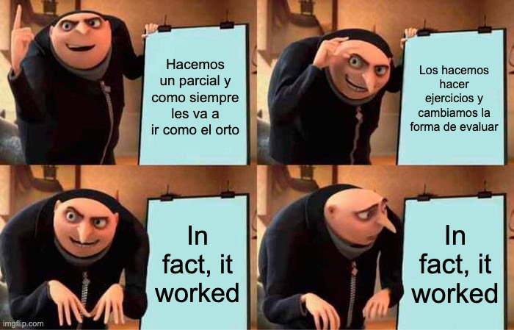

Memes post parcial

Slide 28




Algunos numeritos del examen
Aprobación por ejercicio:
D&C: 45%
Greedy: 65%
BT: 62%
PD: 27%
Dato, si se aprobara el examen y no por tema (ej con 2 "bien" y 1 al menos regular), habría aprobado el 44%
Si nos centramos en quienes hicieron el ejercicio:
D&C: 64%
Greedy: 74%
BT: 69%
PD: 47%
Y el estado general:
Con 0 ejercicios aprobados: 11%
Con 1: 24%
Con 2: 31%
Con 3: 24%
Con 4: 10%
→ ⅔ aprobaron al menos 2 ejercicios

